Slide 1



Slide 2

介紹
太極為中國古老傳統體術，藉由太極app來宣揚太極運動。太極app以每日登入養成天天練太極的習慣，內頁除了有太極社團的最新消息和招式介紹外，還記錄個人的等級與資料。此外，太極app中包含挑戰模式，在挑戰的過程中，能一邊激發自己學習向上的動力，一邊結交喜愛太極的同好。

Slide 3
架構
個人
挑戰
設定
招式
介紹
登入
收藏
朋友
挑戰
頭銜
日曆
排名
註冊

Slide 4


目標對象
世界上只要能使用中文的人，不論年齡、性別都能用！

Slide 5

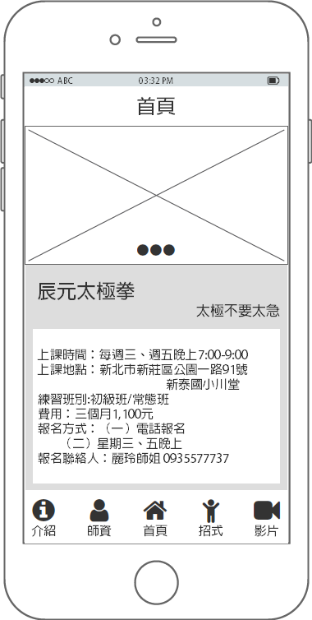
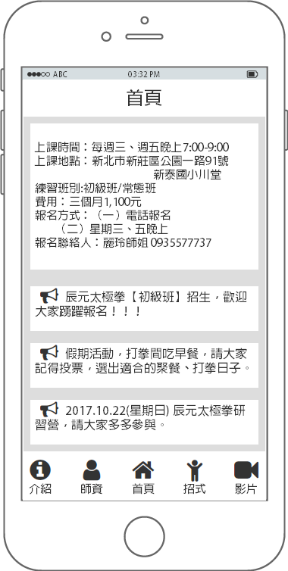
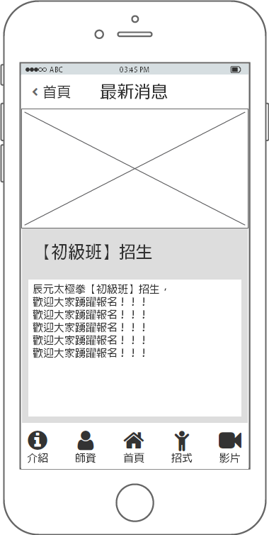
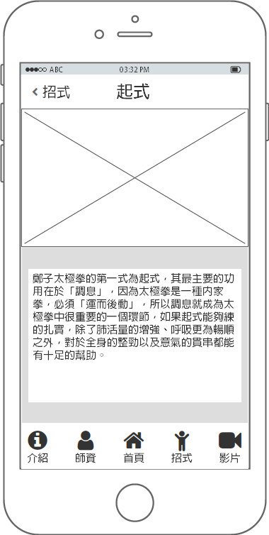
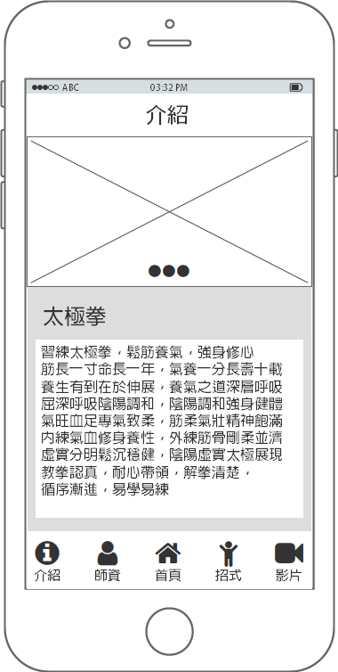
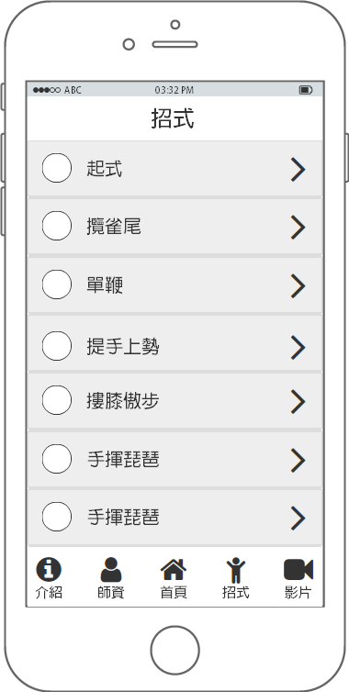
Wireframe

Slide 6
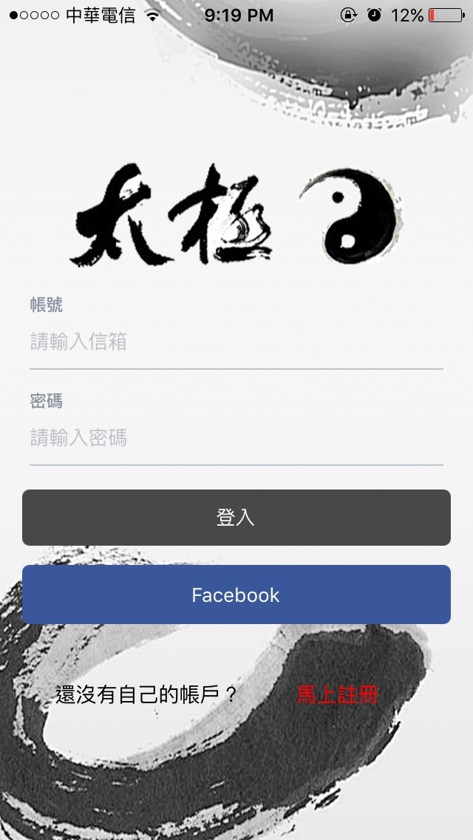
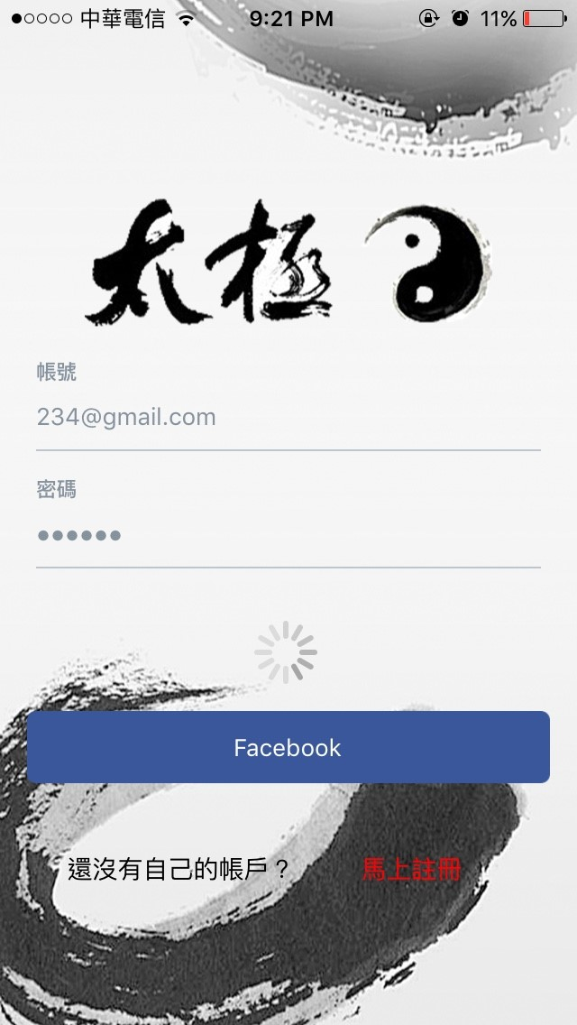
Mockup－信箱登入

Slide 7
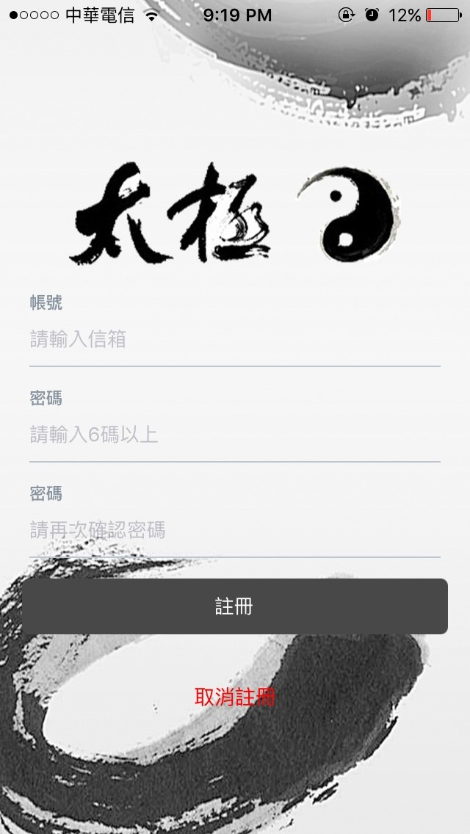
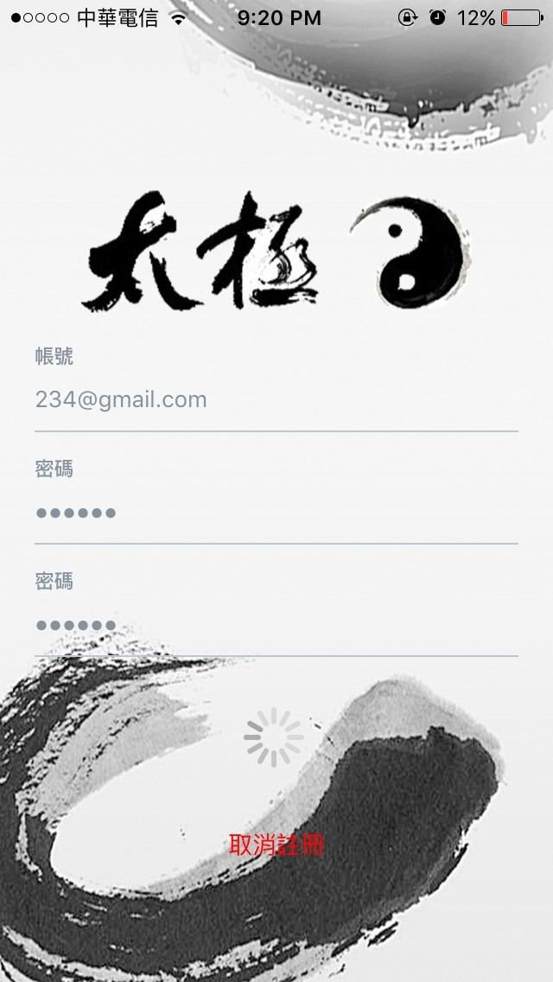
Mockup－信箱註冊

Slide 8
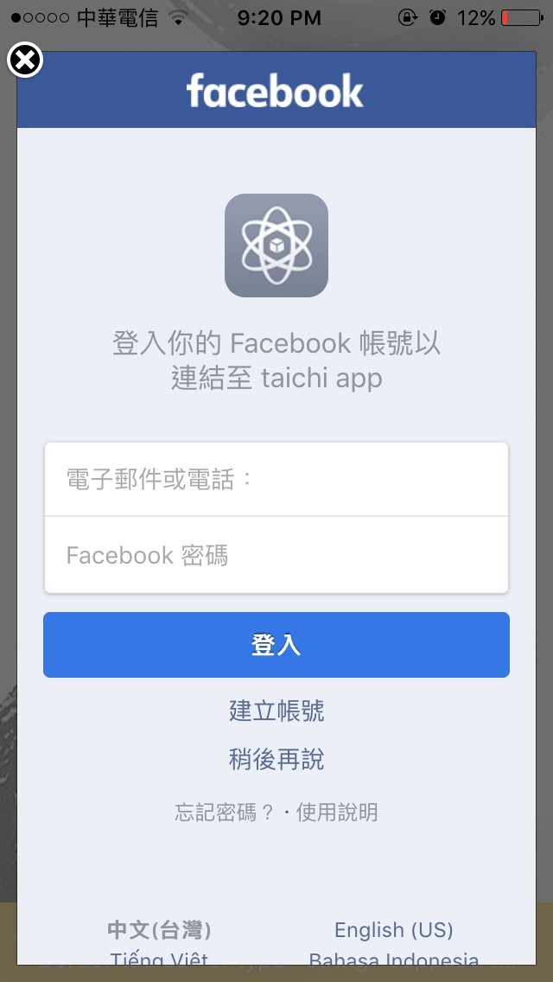
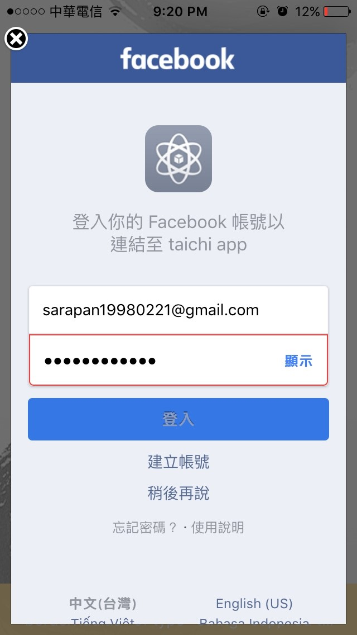
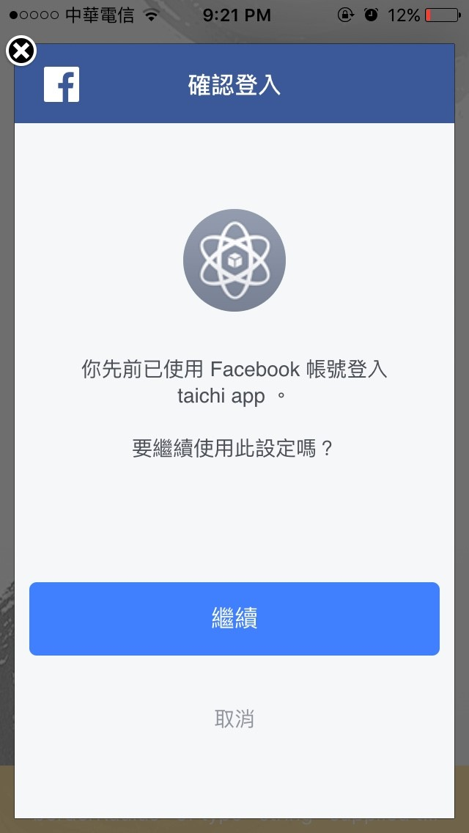
Mockup－FB登入

Slide 9
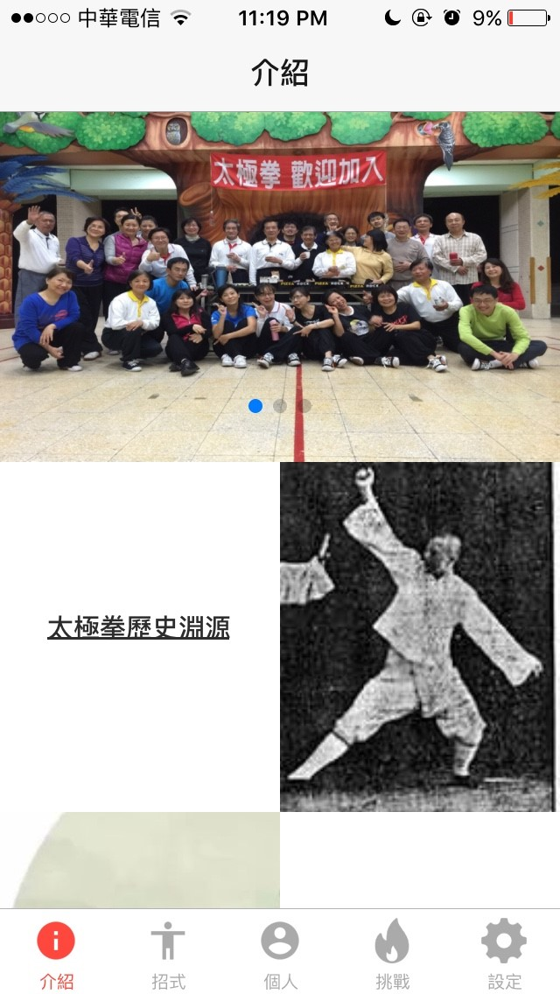
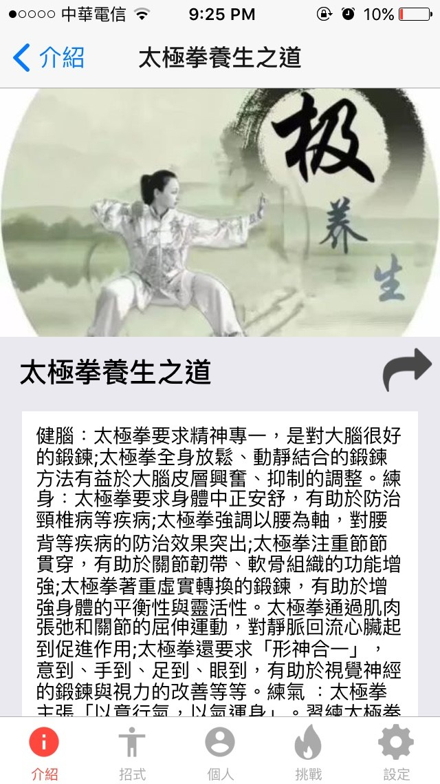
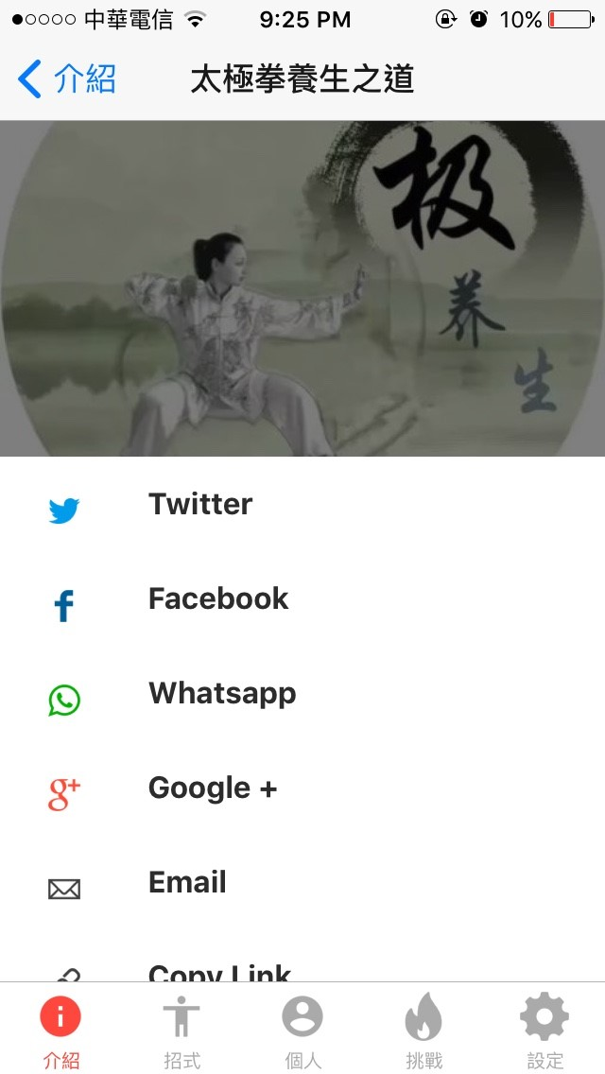
Mockup－介紹

Slide 10
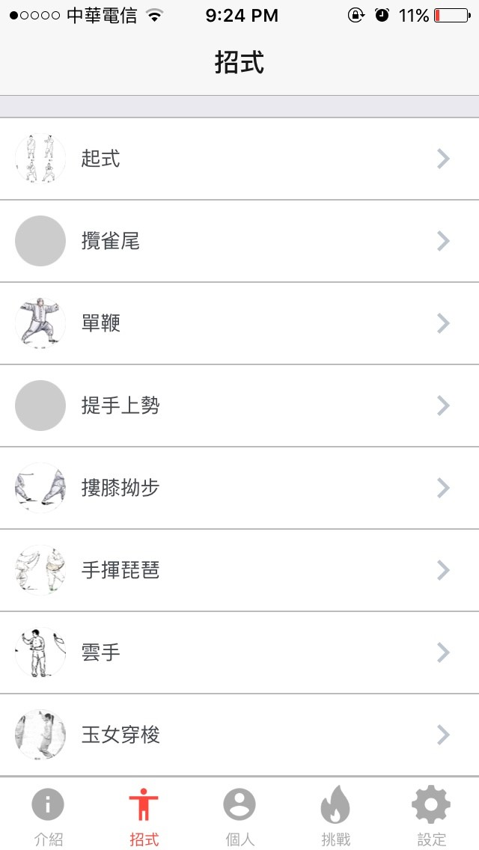
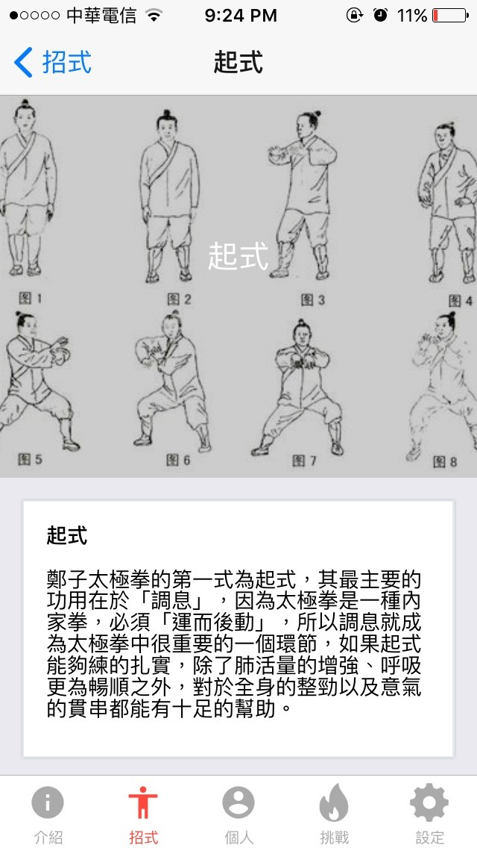
Mockup－招式

Slide 11
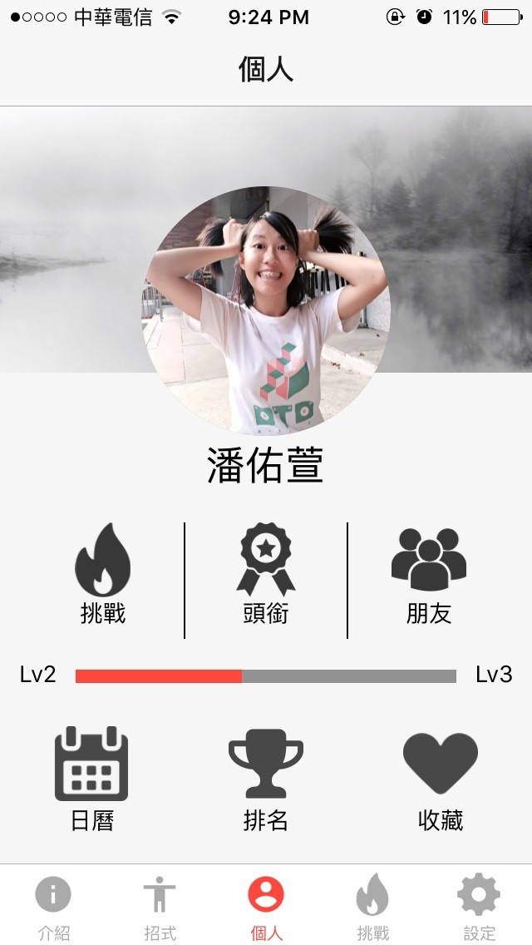
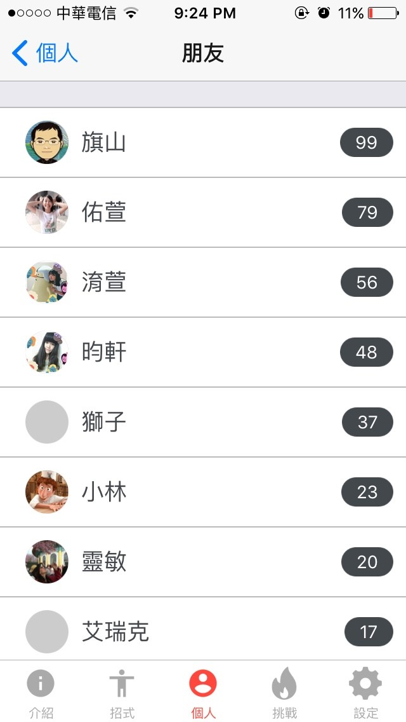
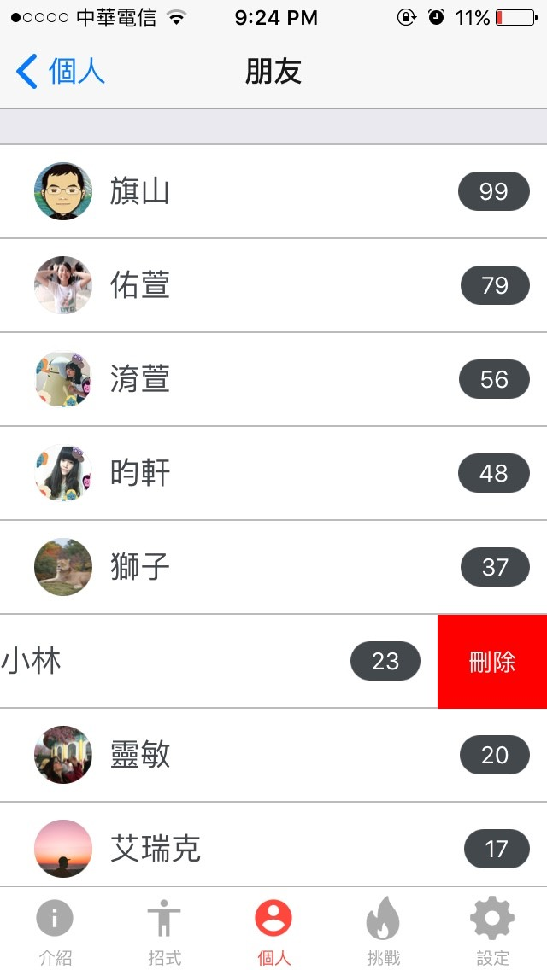
Mockup－個人→朋友

Slide 12
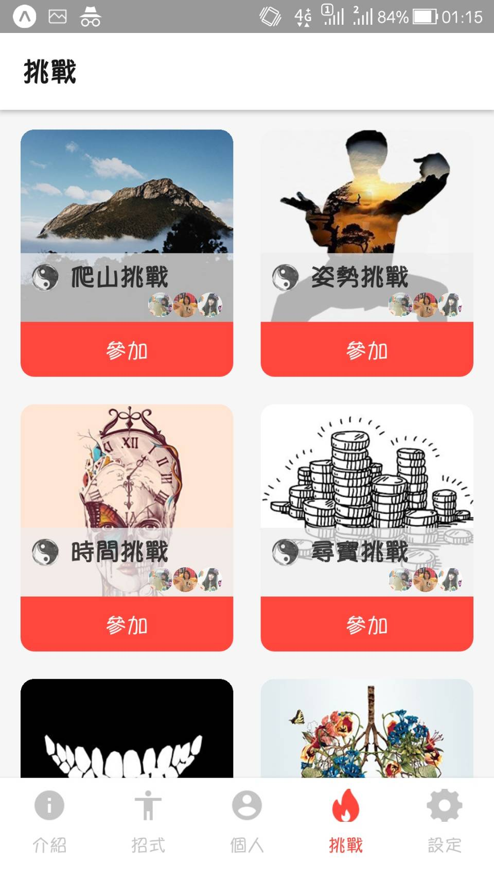
Mockup－挑戰

Slide 13
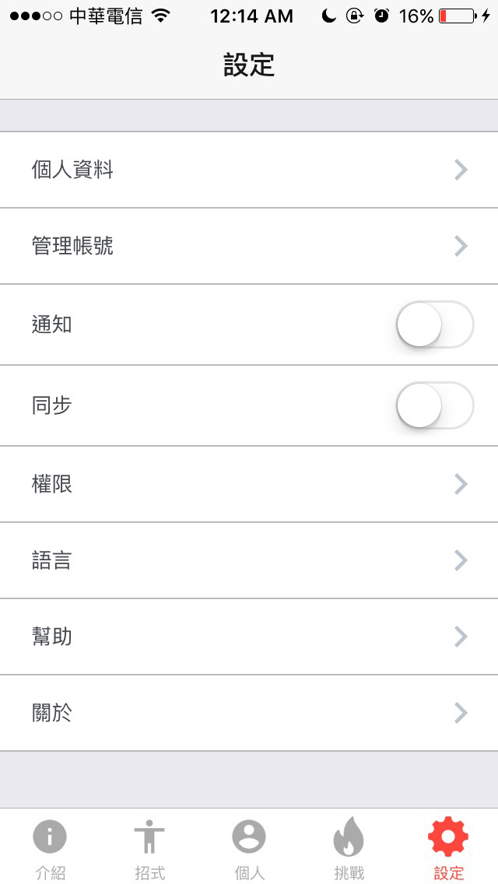
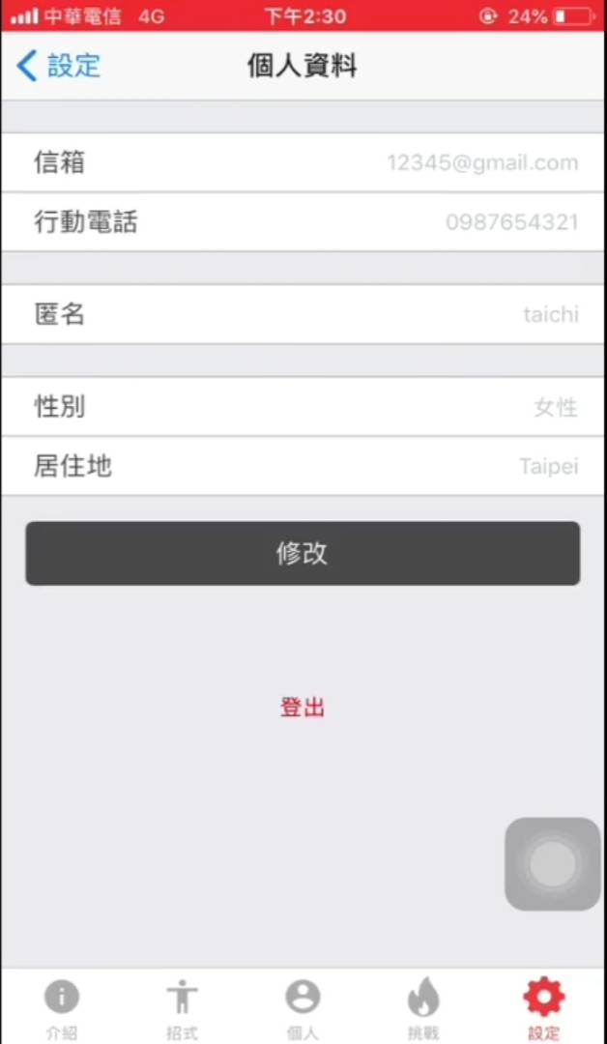
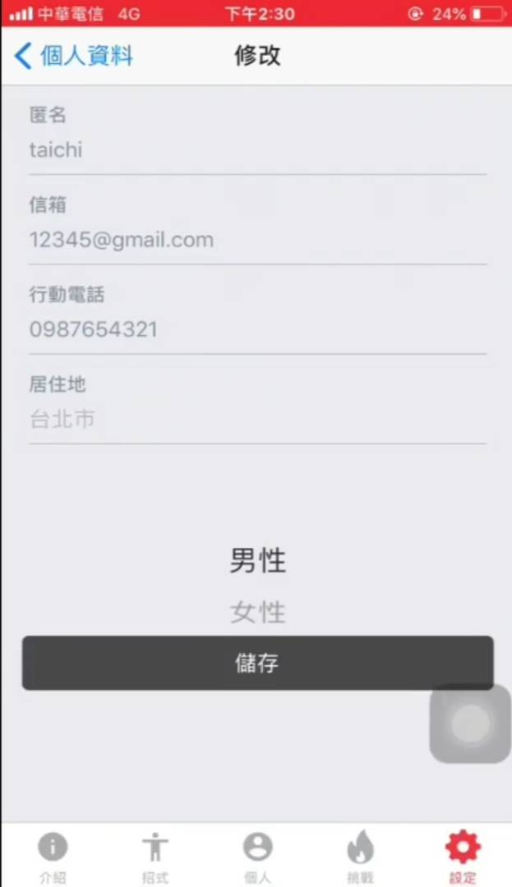
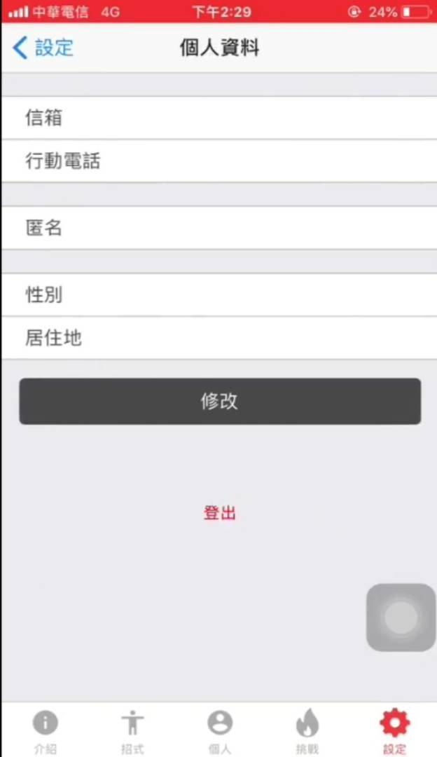
Mockup－設定→個人資料→修改

Slide 14
Mockup－登出

Slide 15



創作團隊
蔡昀軒
7
潘佑萱
13
李淯萱
18

Slide 16

圖片、資料來源：Google
Thank You
感謝聆聽

